Slide 1
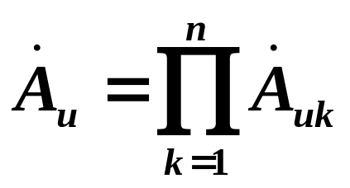
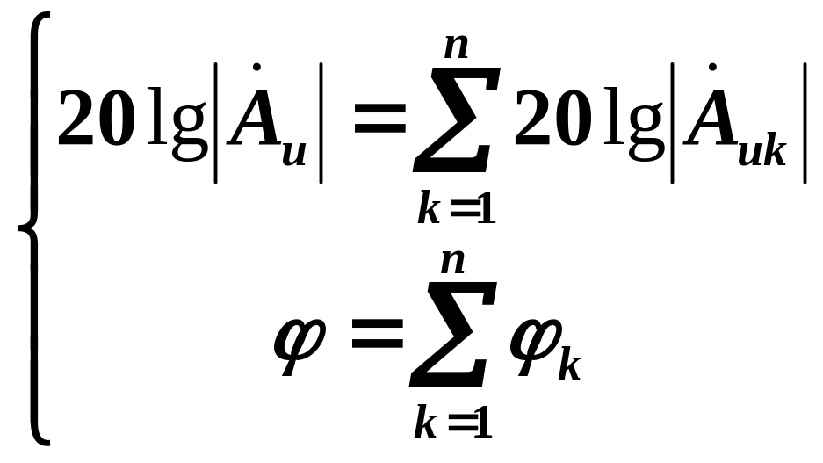
§4.5 多级放大电路的频率响应
一、多级放大电路频率特性的定性分析
n 级放大电路的放大倍数：
对数幅频特性和相频特性表达式为：

Slide 2
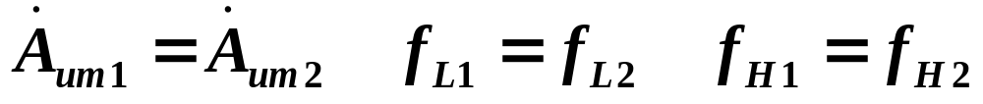

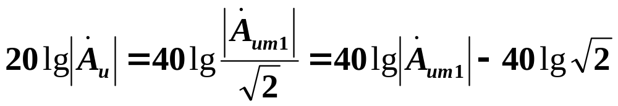
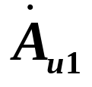
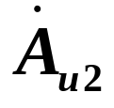


设两级放大电路的两个单管具有相同的频率特性。
则中频电压增益为：
当 f = f_{L1}时，
说明增益下降了6dB，并由于 和 均产生 的附加相移，所以 产生了+90°的附加相移。

Slide 3

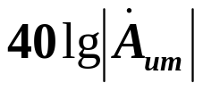

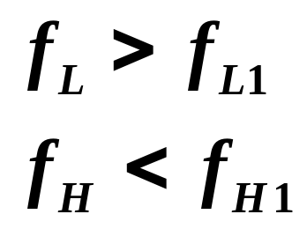







当 f = f_{H1}时，增益下降了6dB，并产生了-90°的附加相移。
6dB
3dB
两级
－40dB/十倍频
一级
－20dB/十倍频
f_{L1}
f_{L}
f_{H}
f_{H1}
f
一级
f
两级放大电路的通频带比组成它的单级放大电路要窄。
两级

Slide 4
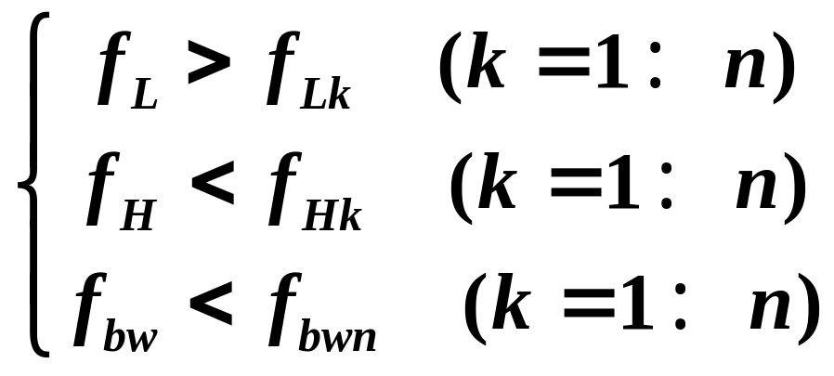
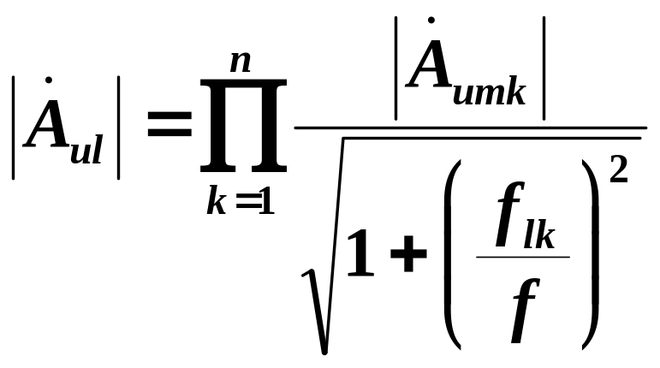
对于一个n 级放大电路，设组成它的各级放大电路的下限频率为f_{L1}、f_{L2}、…、f_{Ln}，上限频率为f_{H1}、f_{H2}、 …f_{Hn}、；设该多级放大电路的下限频率为f_{L}，上限频率为f_{H}，通频带为f_{bw}，则
二、截止频率的估算
1、下限截止频率
多级放大电路低频段的电压放大倍数为:

Slide 5
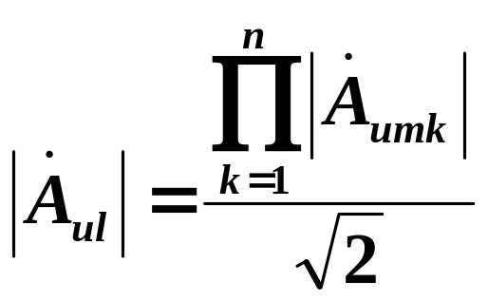
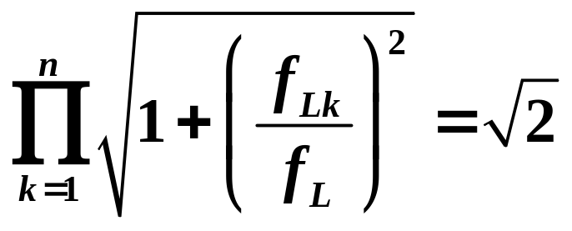
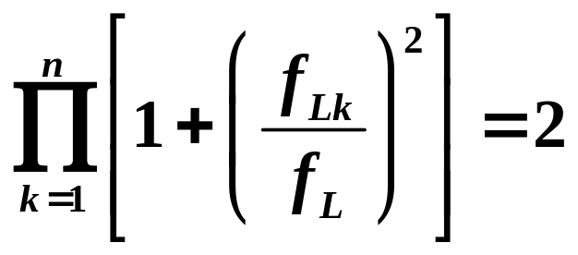
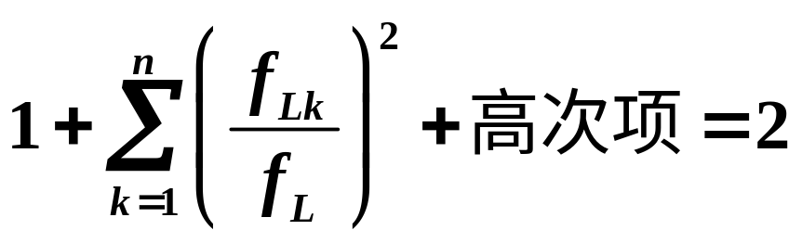
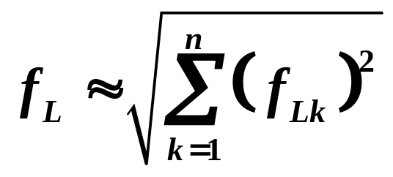
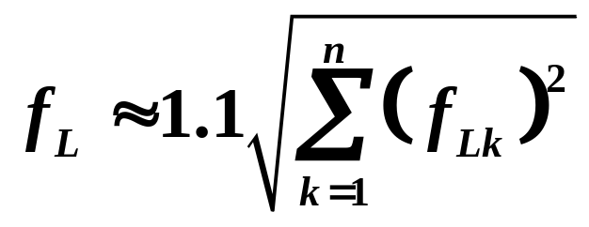
根据 f_{L}的定义，当 f = f_{L} 时：
由于 f_{Lk} / f_{L}小于1，可将高次项忽略：
★加上修正系数：
两级
≈1.56f_{L1}
三级
≈1.91f_{L1}

Slide 6
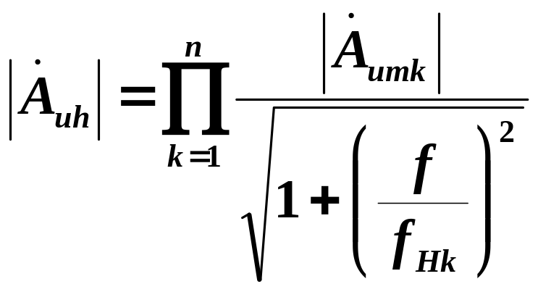
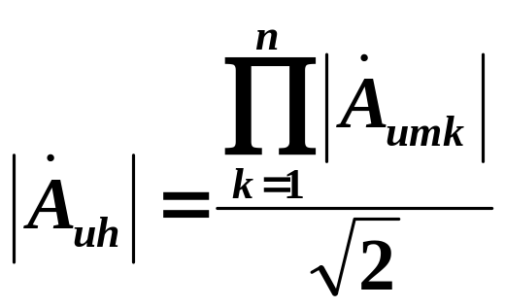
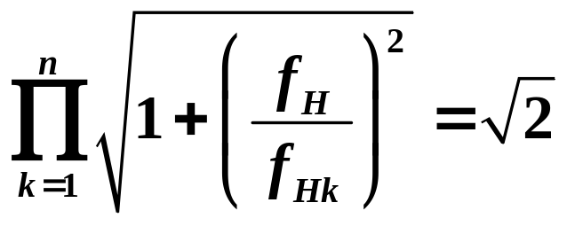
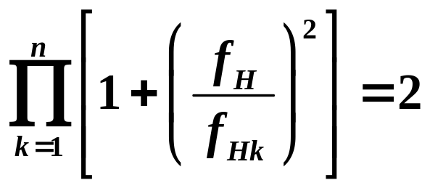
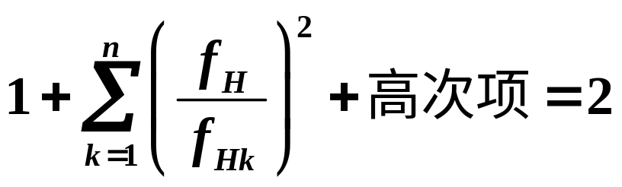
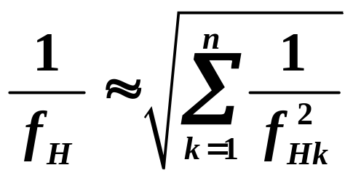
2、上限截止频率
根据 f_{H}的定义，当 f = f_{H} 时：
由于 f_{H} / f_{Hk}小于1，可将高次项忽略：

Slide 7
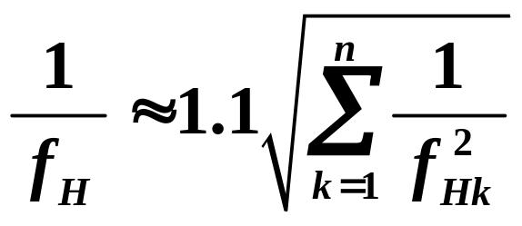
★加上修正系数：
两级
≈0.643f_{H1}
三级
≈0.52f_{H1}
在多级放大电路中，若某级的下限频率远高于其他各级的下限频率，则可认为整个电路的下限频率就是该级的下限频率；若某级的上限频率远低于其他各级的上限频率，则可认为整个电路的上限频率就是该级的上限频率。各级截止频率差不多时用上面推导的公式求整个电路的截止频率。
对于有多个耦合电容和旁路电容的单管放大电路，在分析下限频率时，应先求出每个电容所确定的截止频率，然后利用公式求出电路的下限频率。

Slide 8
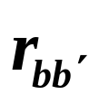

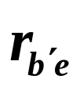

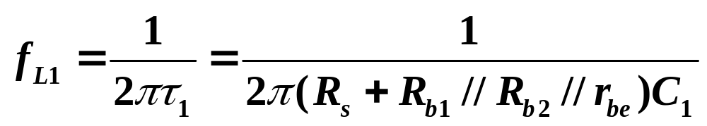




求出图示电路中C1、C2、Ce所确定的下限频率的表达式及电路上限频率的表达式。
例题1：
+V_{CC}
C₁
R_{c}
C₂
在考虑某一电容对频率响应的影响时，应将其他电容作理想化处理。
解：
R_{b2}
+
C₁
+
+
R_{s}
+
+
R_{b1}
T
+
R_{b2}
R_{L}
u_{O}
u_{I}
-
+
1、C₁对低频特性的影响
-
R_{b1}
R_{e}
-
C_{e}
-
C₁
C₂
+
+
R_{s}
+
R_{b1}
R_{b2}
R_{c}
R_{L}
e
R_{e}
C_{e}
-
-
-

Slide 9
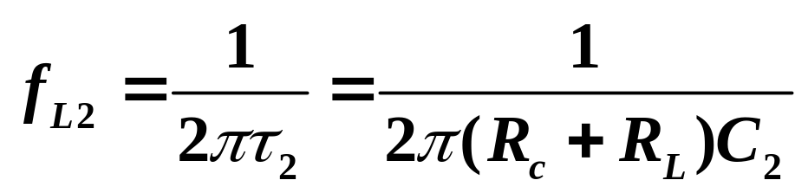

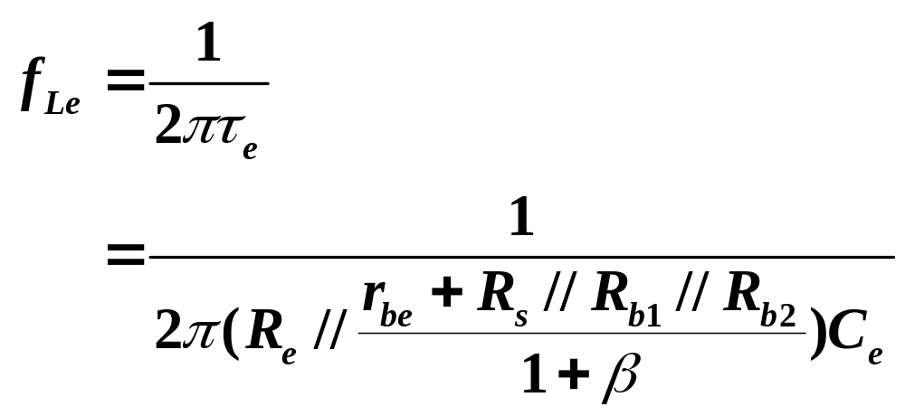
2、C2对低频特性的影响
C₂
R_{c}
+
R_{L}
-
R_{s}
+
R_{b1}
R_{b2}
3、Ce对低频特性的影响
R_{e}
C_{e}
-
C₁
C₂
+
+
R_{s}
+
R_{b1}
R_{b2}
R_{c}
R_{L}
e
R_{e}
C_{e}
-
-
-

Slide 10
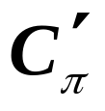
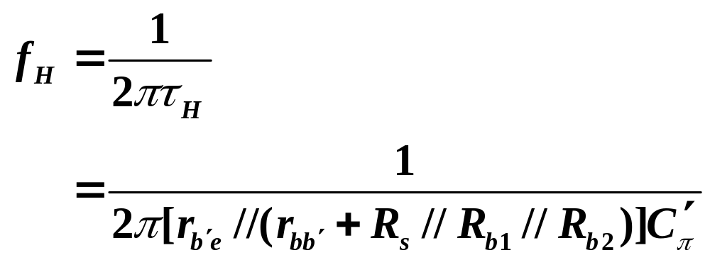
4、 对高频特性的影响
R_{s}
+
R_{b1}
R_{b2}
-
C₁
C₂
+
+
R_{s}
+
R_{b1}
R_{b2}
R_{c}
R_{L}
e
R_{e}
C_{e}
-
-
-

Slide 11

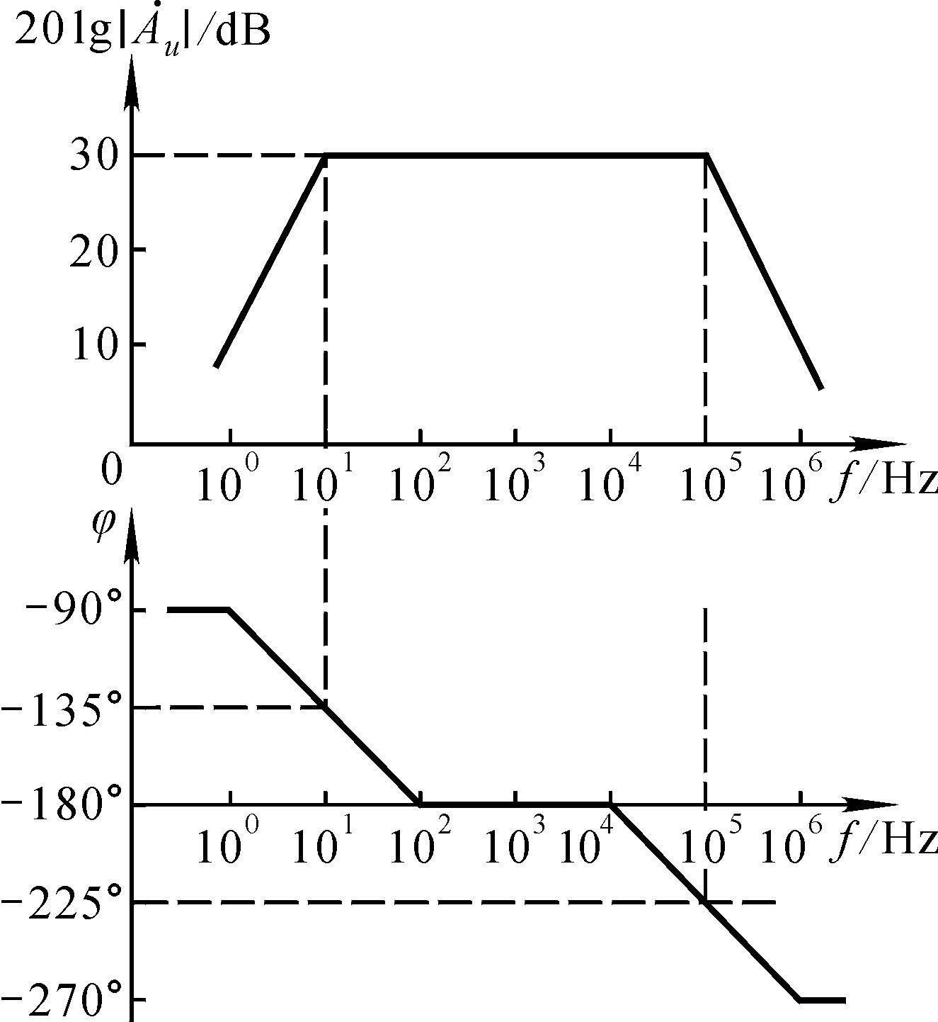

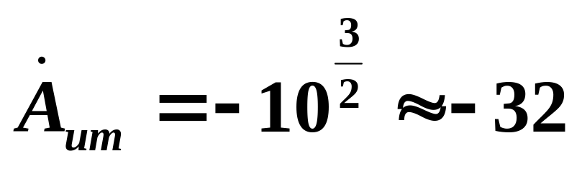
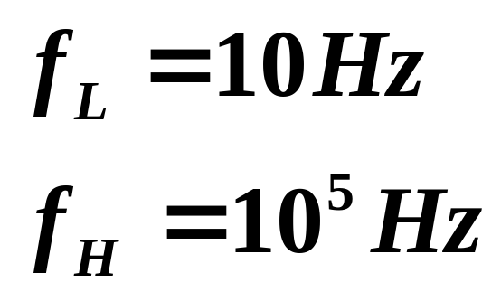
已知某电路的波特图如图所示，试写出的 表
达式。
例题2：
解：
设电路为基本共射放大电路或基本共源放大电路。

Slide 12
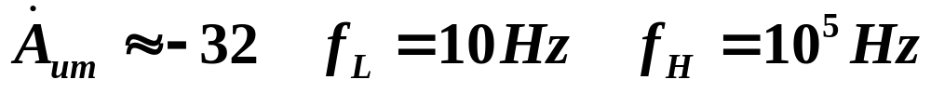
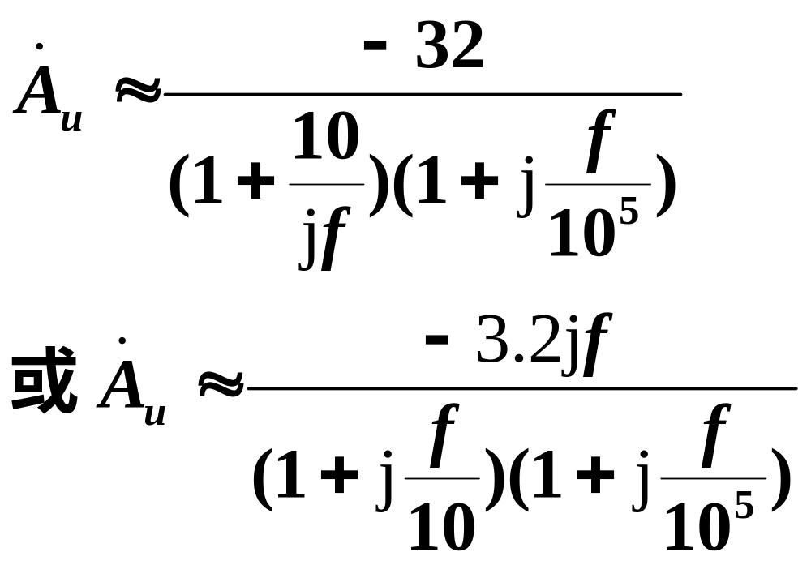

Slide 13









已知某电路的各级均为共射放大电路，其对数幅频特性如图所示。试求解下限、上限频率 fL和 fH，以及电压放大倍数 。
例题3：
解：
（1）频率特性曲线的低频段只有一个拐点，且低频段的曲线斜率为20dB/十倍频，说明影响低频特性的只有一个电容，电路的下限频率为10Hz
80
60
20dB/十倍频
40
60dB/十倍频
20
0
（2）频率特性曲线的高频段只有一个拐点，说明电路每一级的上限频率为2×10⁵Hz，且高频段曲线斜率为-60dB/十倍频，说明影响高频特性的有三个电容，即电路为三级电路。

Slide 14
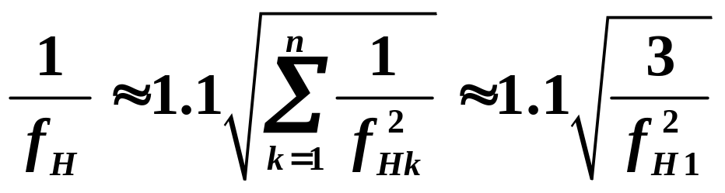

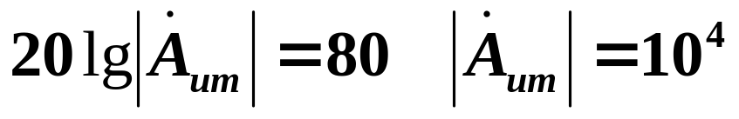
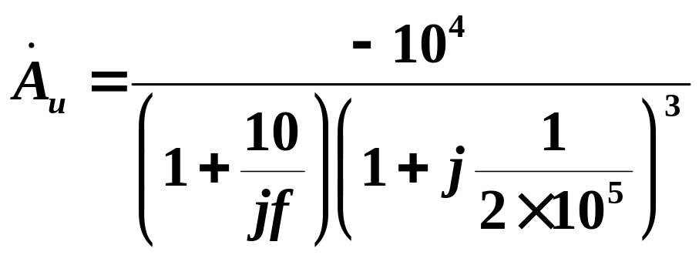
（3）电压放大倍数
80
60
20dB/十倍频
40
60dB/十倍频
20
0

Slide 15
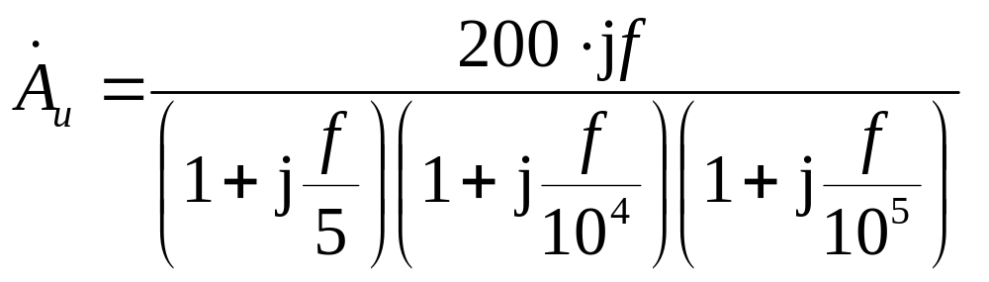
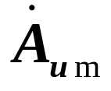

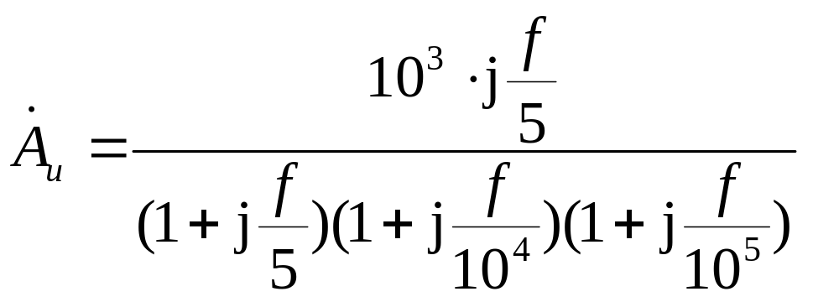
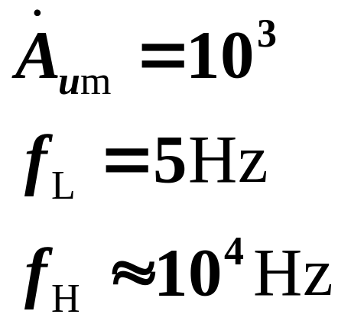
例题4：
已知两级共射放大电路的电压放大倍数
＝？f_{L}＝？f_{H} ＝? （2）画出波特图。
（1）
解：
（1）变换电压放大倍数的表达式，求出 、
f_{L}、f_{H}。

Slide 16
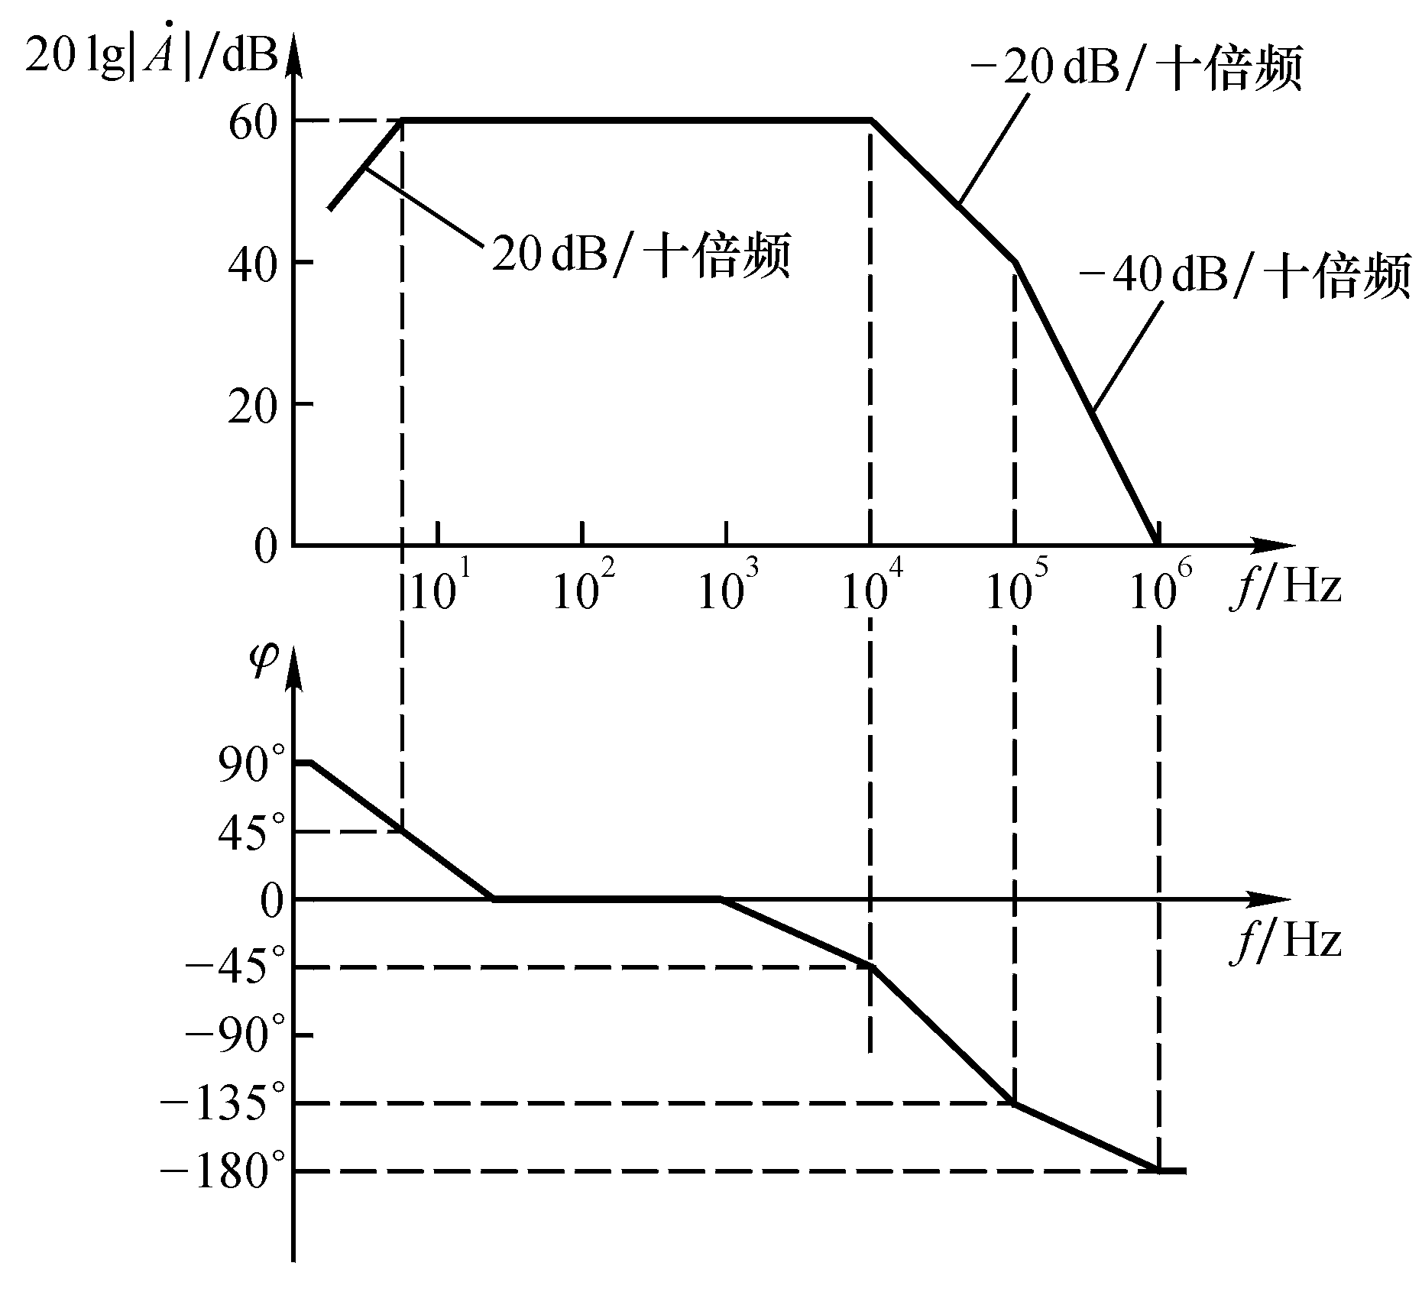
（2）波特图如图所示。

Slide 17
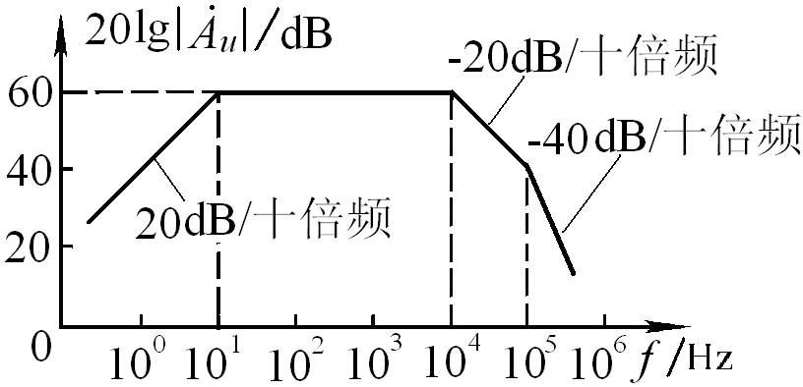
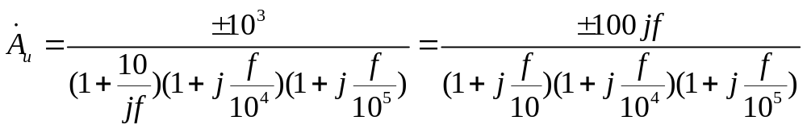
例题：已知某放大电路的波特图如图所示
（1）求出
f_{L}、f_{H}。
fL=10Hz与fH=10⁴Hz
（2）写出放大倍数表达式

Slide 18
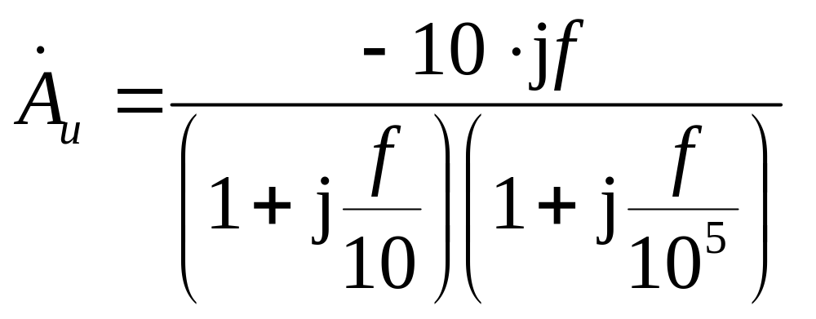
例题：
已知共射放大电路的电压放大倍数
＝？f_{L}＝？f_{H} ＝? （2）画出波特图。
（1）

Slide 19
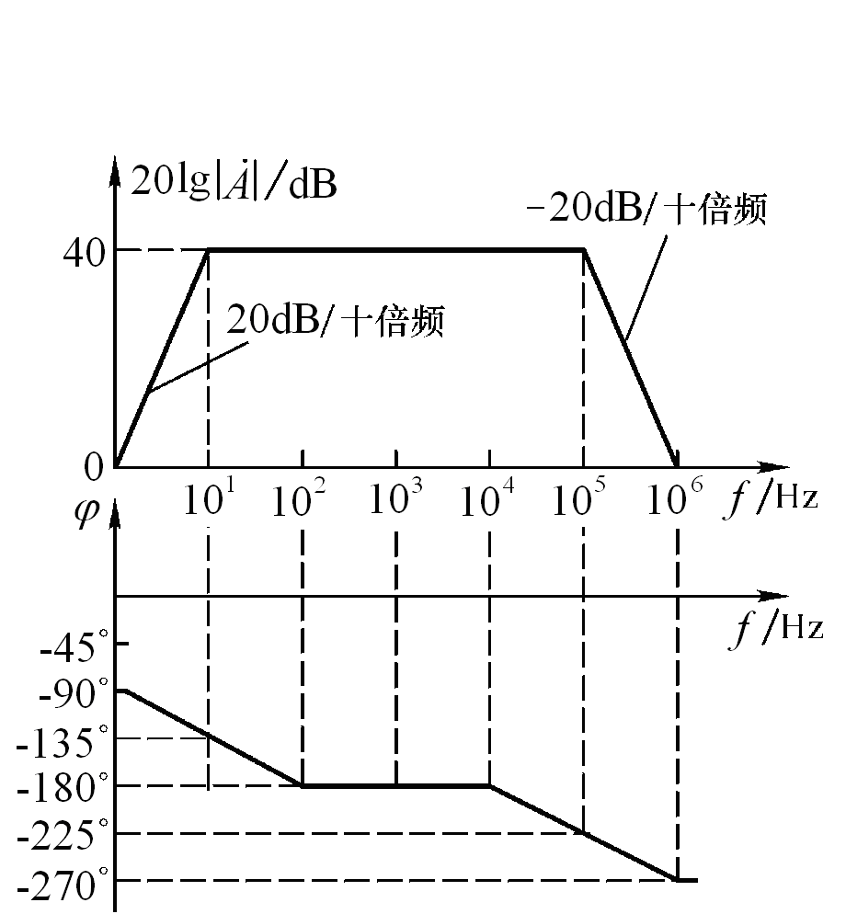

Slide 20
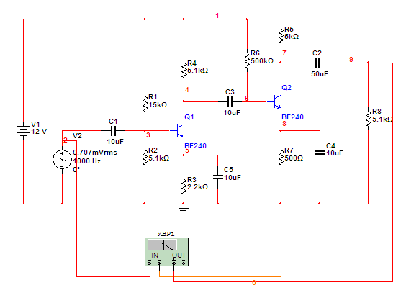
两级阻容耦合放大电路的频率响应

Slide 21
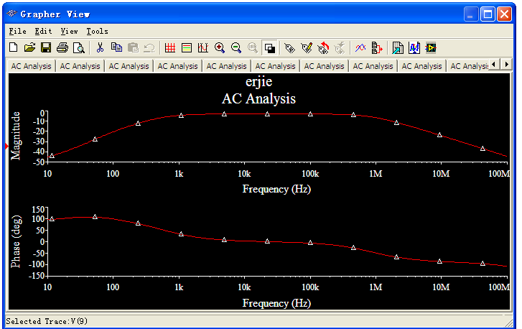

Slide 22
§5.6 频率响应与阶越响应
（自学）

